Slide 1
错误的全国去掉了
文件创建于: 2021/12/4 13:30:28

Slide 2


Slide 4
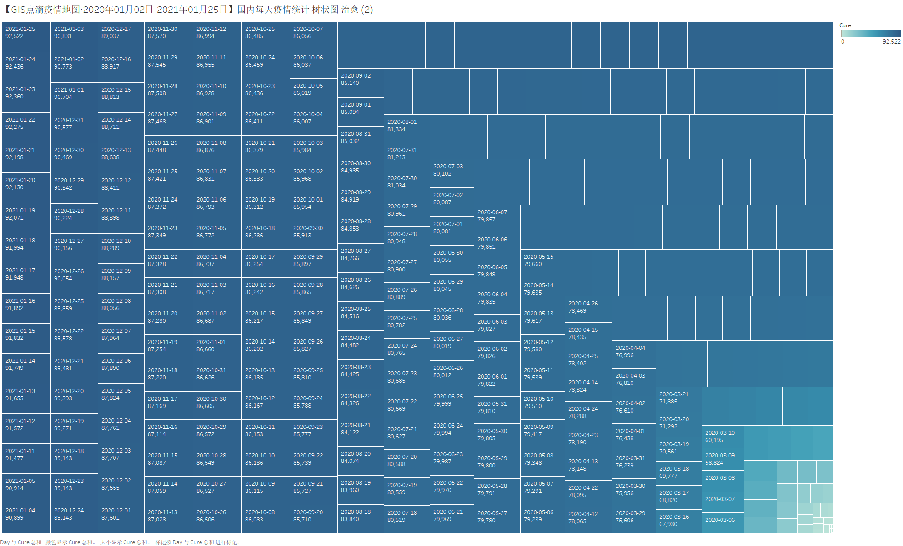

Slide 5
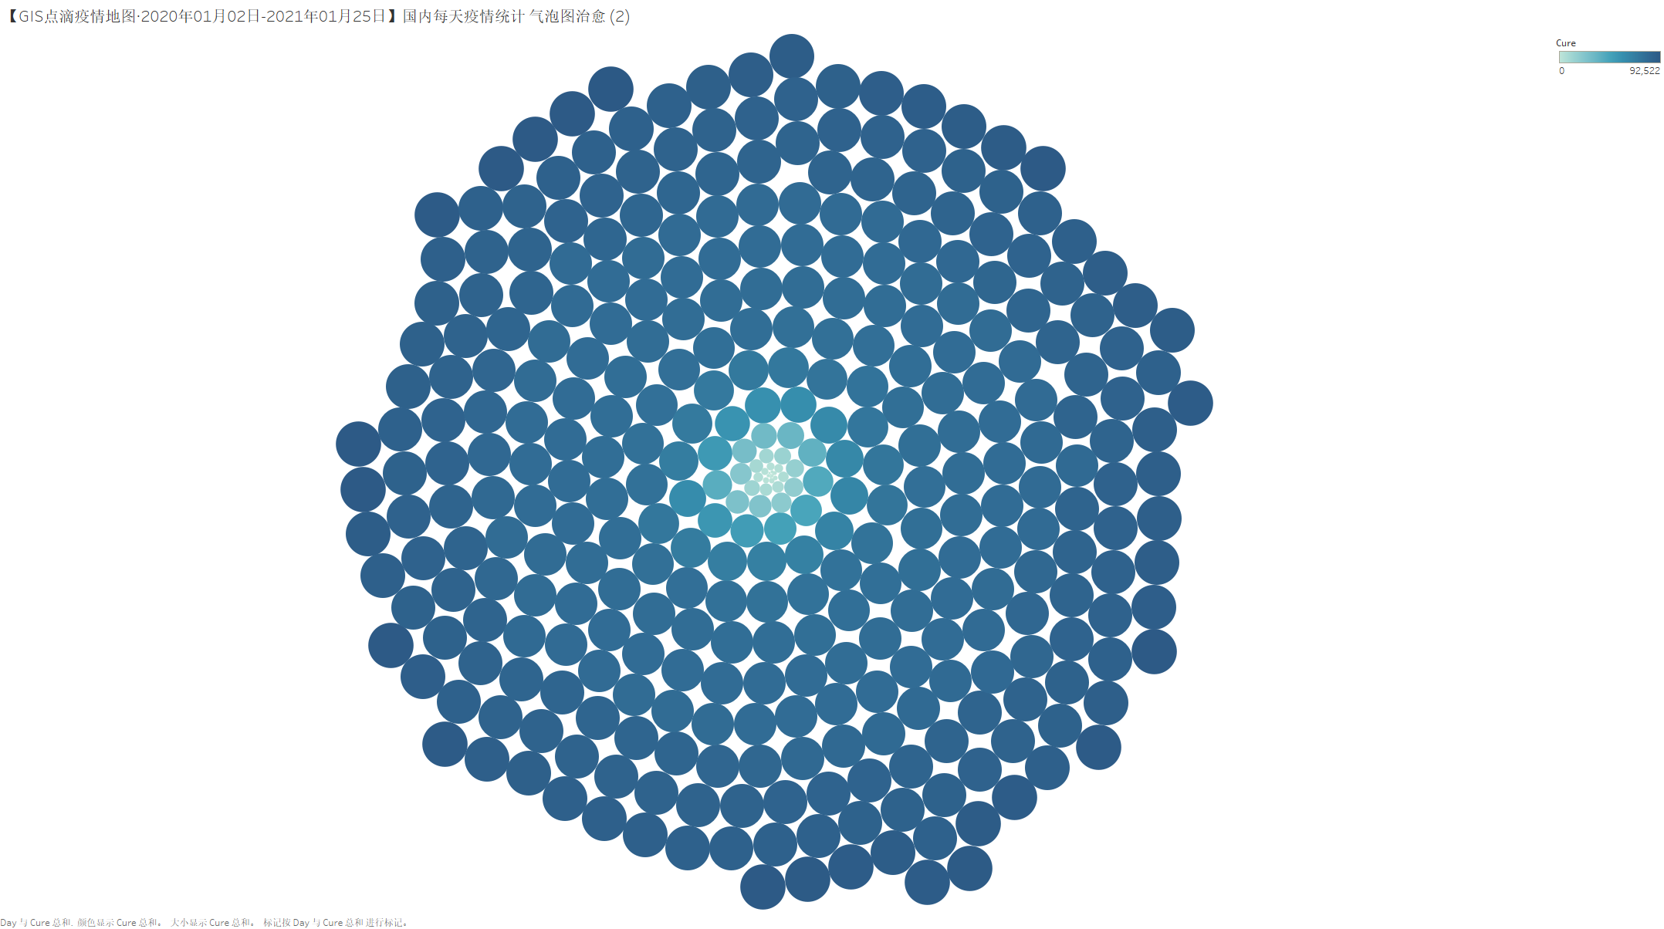

Slide 6


Slide 8


